Slide 1
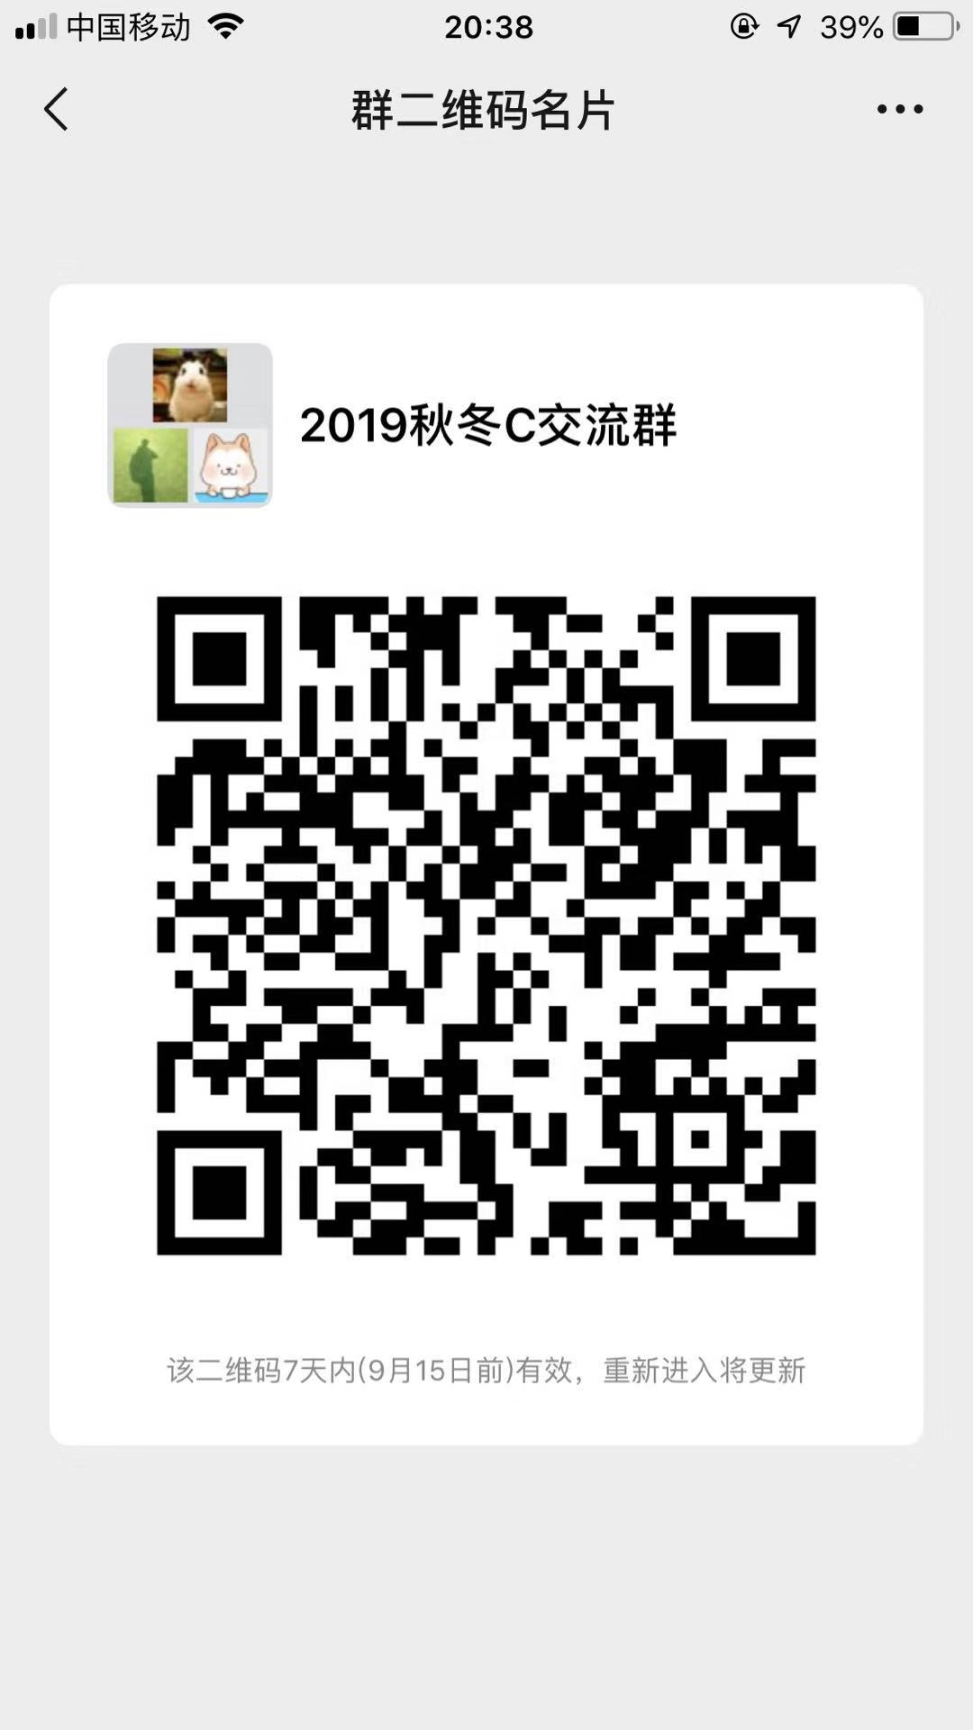
C程序设计基础
主讲教师： 徐镜春
E-mail: xjc@zju.edu.cn
作业课程网站：http://pintia.cn
助教：吕晴
（724020398@qq.com）

Slide 2
 教材 (Text Book)
C语言程序设计(第3版)
高等教育出版社
何钦铭 颜晖 主编
 参考书目 (Reference)
C语言程序设计经典实验案例集，何钦铭主编，高等教育出版社，2012.5
 中国大学MOOC
《C语言程序设计》浙江大学 翁恺 http://www.icourse163.org/course/zju-9001#/info

Slide 3

课程评分方法 (Grading Policies)
 理论教学(65) = 平时作业(9)+课堂练习 (6)
+ 期中考试 (10*)
+ 期末考试(50*)
 实验(35) = 平时在线实验 (10)
+ 期末实验机考(25)
 附加分 （0-6, 2个Bonus，课堂Q&A）

Slide 4

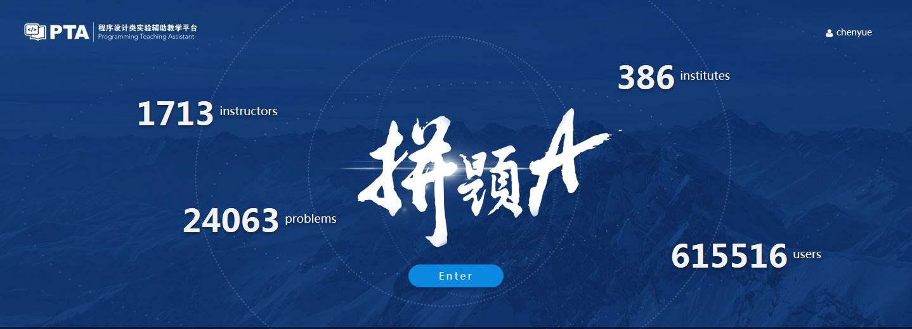
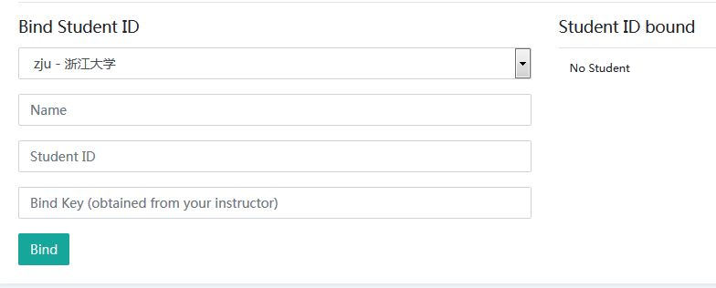
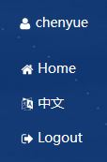
平时作业 (Homework Assignments，9分)
登录http://pintia.cn完成
共14次：ZJU-XJC-C-2019fw-HW01-15
注意截止时间（通常是周一早上至下周一晚上）
没有在pintia网站注册过的同学，需要用你的邮箱注册一个帐号，然后在个人中心用验证码602892绑定
(教师建立班级时获得，各班不同)绑定学号
602892

Slide 5
课堂练习(Exercises in class ，6分)
3次左右课堂练习，每次2分 ；
参加即有1分；
不定期。

Slide 6
期中测验 (Mid-test, 10分*)
 冬学期第一周(或第二周)举行
 上机实验时间
PTA
期末成绩高于期中成绩，期中成绩不计
期末成绩低于期中成绩，计期中成绩，而期末成绩按40%计

Slide 7

平时实验 (Laboratory，10分)
登录http://pintia.cn完成。
共14次：ZJU-XJC-C-2019fw-LAB01-15
注意截止时间（通常是周三早上至下周三晚上）
每周上机实验必须去机房

Slide 8
实验考试 (Lab. Exam. 25分)
在PTA上进行
4个编程题
通常有一个最低及格线

Slide 9
期末理论考试 (Final Exam. 50分*)
期末考试(50分)
卷面总分100分；
根据全体考试结果，划定一个红线分，红线以下者该课程为不及格，通常以该分数作为总评分；
没有补考。

Slide 10
附加分(Bonus, 0-6分)
课堂Q&A（每次0.5-1分）
2 -3个Bonus（每个0.5-2分，抄袭要倒扣分）
计入平时分，平时分不能超过满分50

